Slide 1



Introducción java
05-M1T3 Sentencias de control de flujo
VÍCTOR JOSÉ VERGEL RODRÍGUEZ
victorvergel
@victorvergel
26/9/2023

Slide 2


ÍNDICE
Eclipse: github
System.out.println / Scanner (Casting)
Math
String
Funciones estáticas

Slide 3
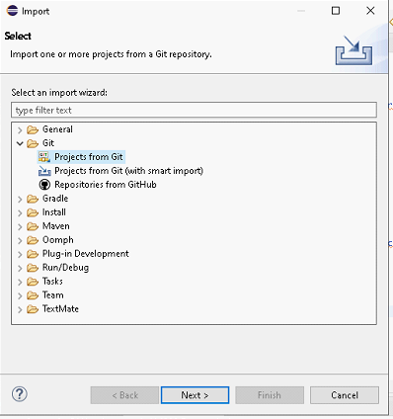
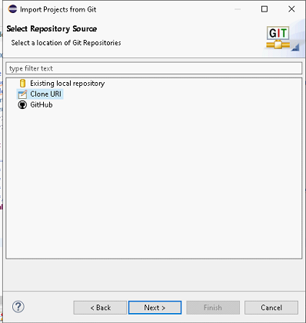
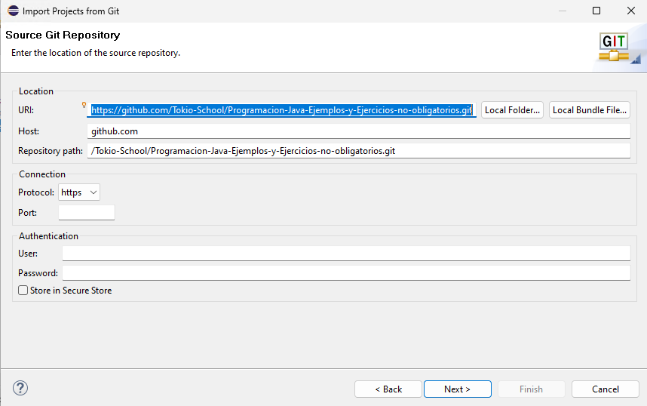
Github
https://github.com/Tokio-School/Programacion-Java-Ejemplos-y-Ejercicios-no-obligatorios

Slide 4
System.out.println() /Scanner (casting)
- Secuencias de escape:
\n. Salto de línea.
\t. Tabulador.
\\. Diagonal inversa.
\". Comillas dobles.
\'. Comillas simples.

Slide 5
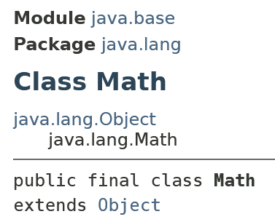
Math
Math.abs(numero);
Math.sqrt(numero2);
Math.pow(base, exponente);
Math.ceil(numero3);
Math.floor(numero4);
Math.round(numero5);
….

Slide 6
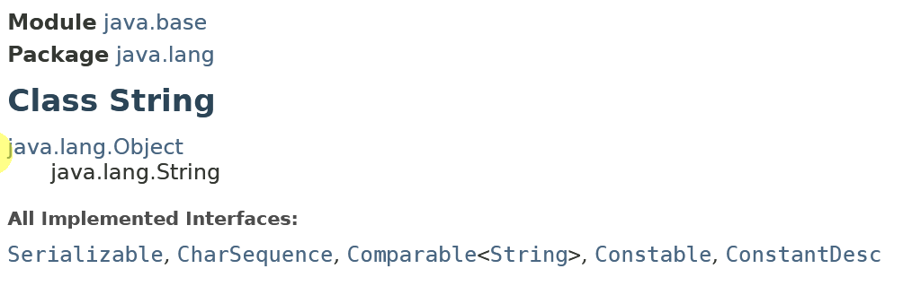
String
cadena1.toUpperCase();
cadena2.toLowerCase();
cadena1.equalsIgnoreCase("hOla, MuNdO!");
cadena3.trim();
cadena2.indexOf("mun");
cadena1.replace("Hola", "Saludos");
….

Slide 7
Funciones estáticas
- Nos sirve para agrupar código y dejar más legible el mismo
private static int pedirDatosAUsuario() {

Slide 8
Contenido de la clase
Minuto - Contenido
4:00 - GitHub
12:00 - Scanner. Ejem01-
37:00 - Bucles anidados
48:00 - Clase Math
57:00 - Clase String
Notes:
Clases grabadas del año anterior, github de recursos: https://github.com/Tokio-School/Programacion-Java-Ejemplos-y-Ejercicios-no-obligatorios

Slide 9
Aclaraciones a la clase

Slide 10


GRACIAS
victorvergel
@victorvergel

